Slide 1
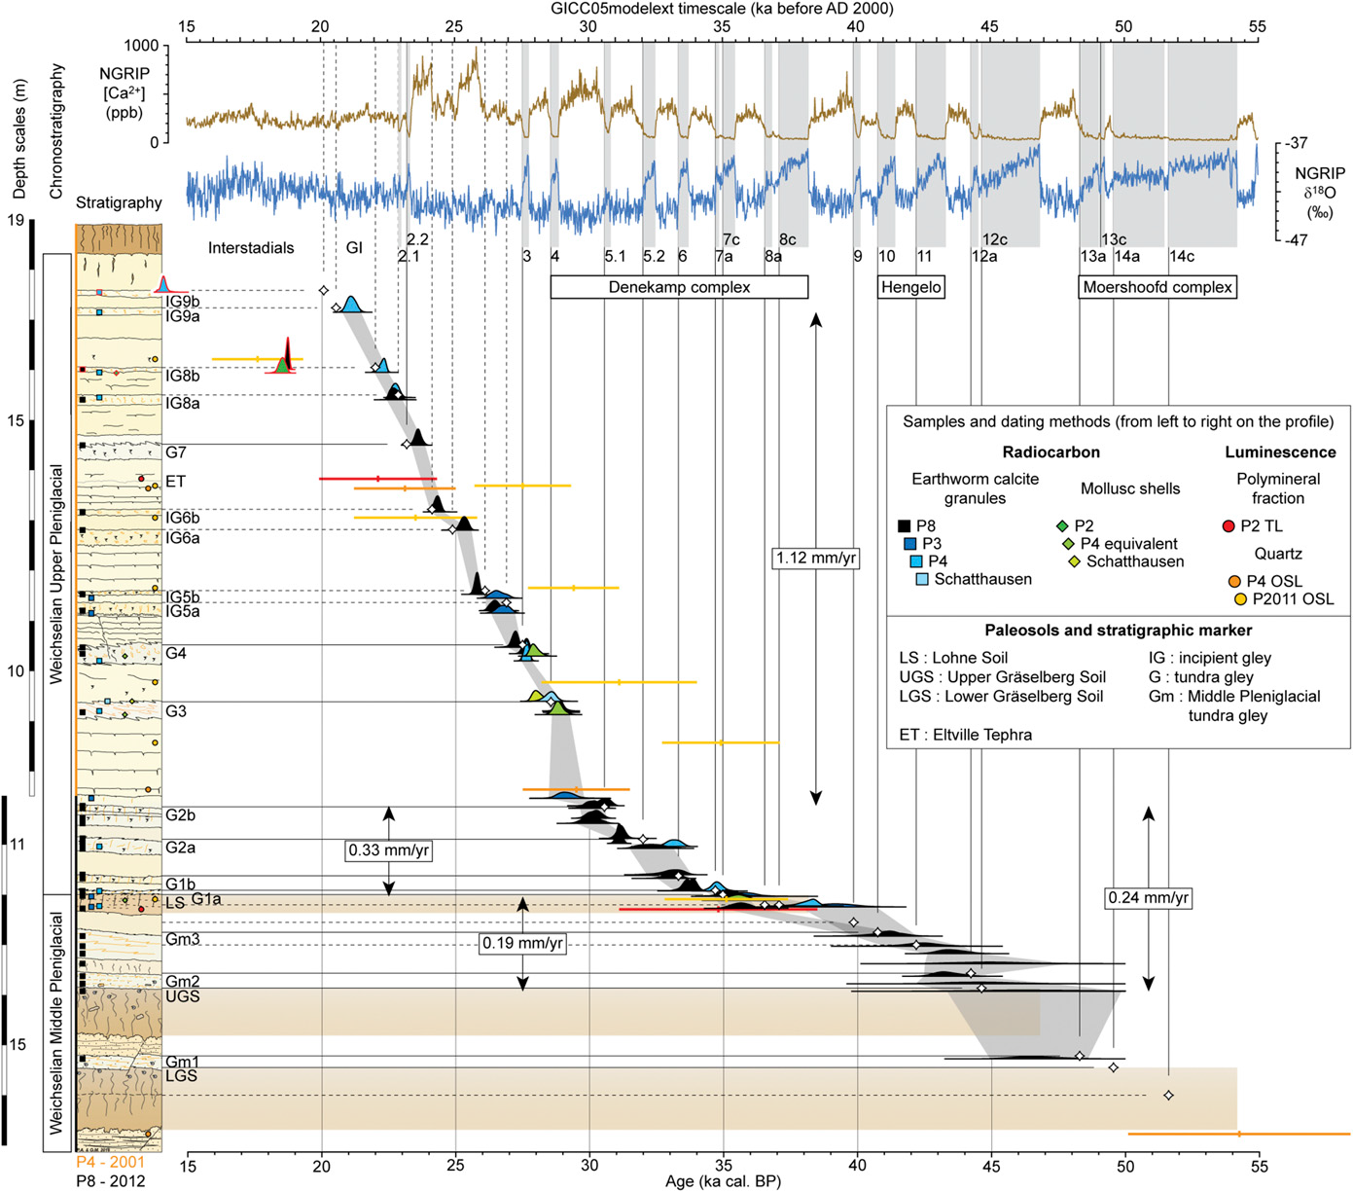
toute la variabilité climatique du dernier glaciaire … …révélée par les granules de vers de terre
gley = réchaufft climatique
= interstade
gley granules
granules C_{org} gley
granules ¹⁴C
les loess enregistrent tous les interstades visibles dans les glaces et davantage encore!
∋
∋
Moine et al. 2017 PNAS
contact: Christine & Amaëlle

